Slide 1


Izegem N° 8
par Lande

Slide 2



Slide 3
Izegem est une commune néerlandophone de Belgique située en Région flamande dans la province de Flandre-Occidentale.

Slide 4

Izegem

Slide 5


Slide 6


Slide 7
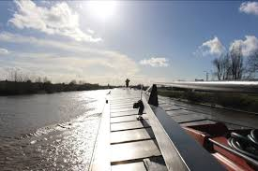

Slide 8
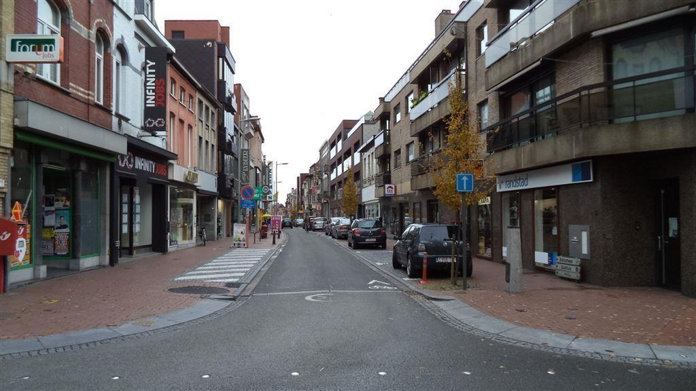

Slide 9
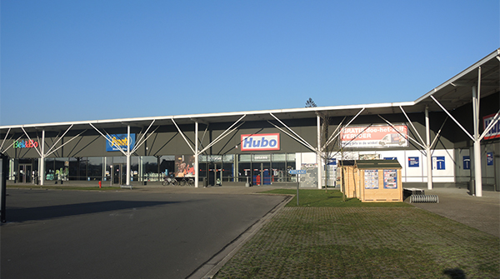

Slide 10
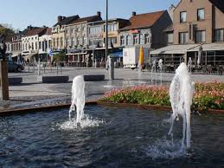

Slide 11
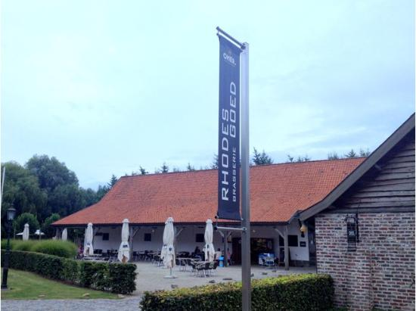

Slide 12
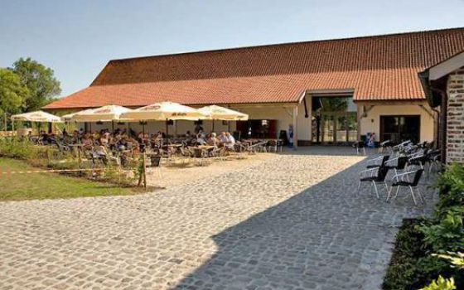

Slide 13
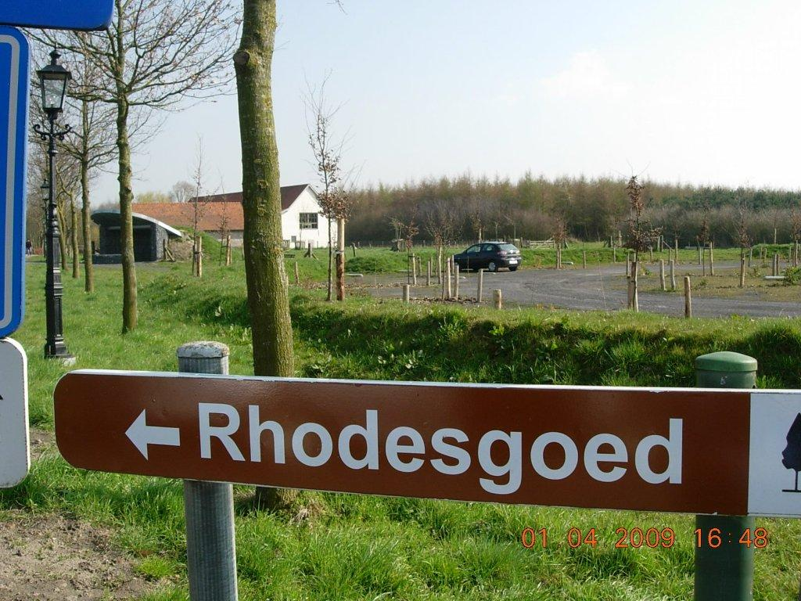

Slide 14
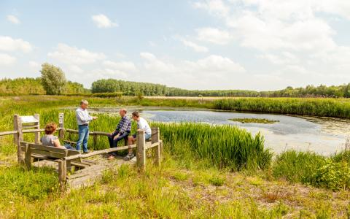

Slide 15
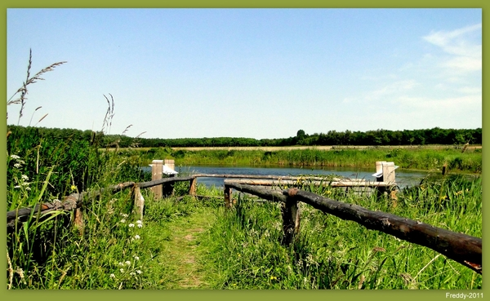

Slide 16
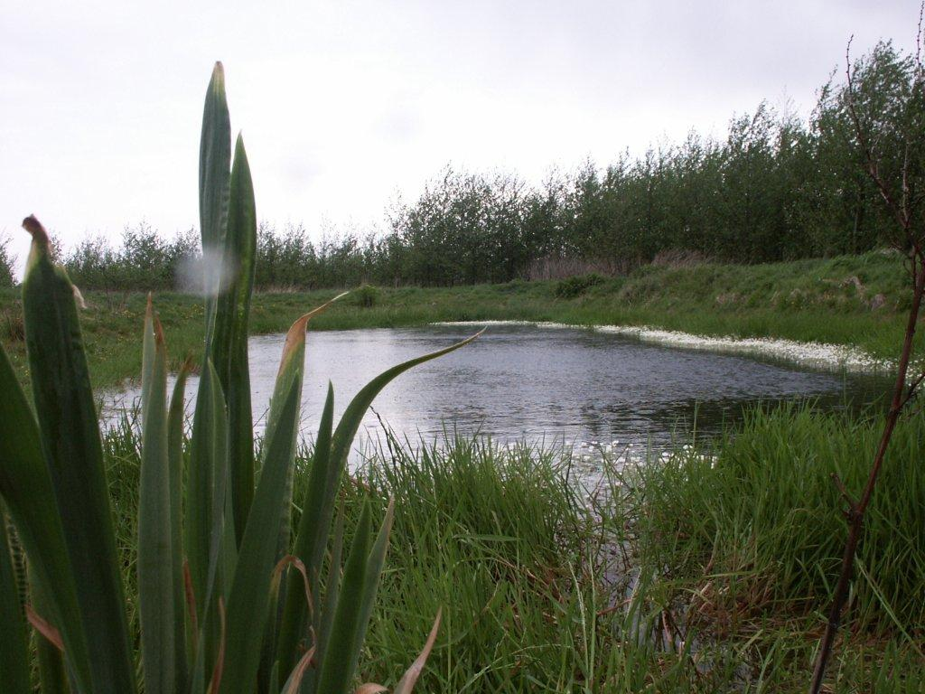

Slide 17
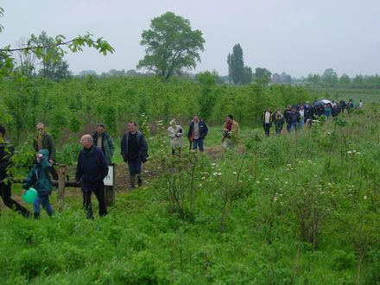

Slide 18
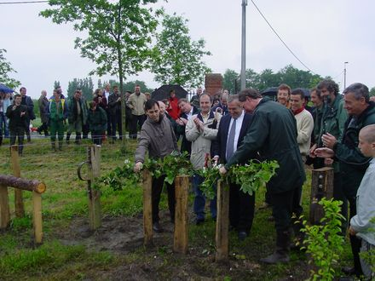

Slide 19
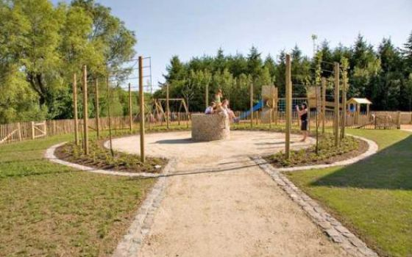

Slide 20
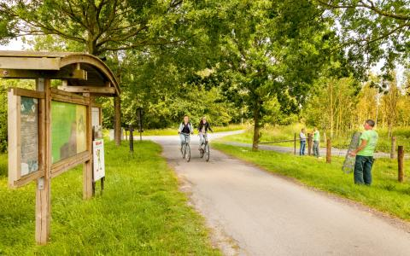

Slide 21

C’était Izegem
par Lande

